Slide 1

BÀI 16. ĐẶC ĐIỂM KINH TẾ CÁC NƯỚC ĐÔNG NAM Á

Slide 2





1. Nền kinh tế của các nước Đông Nam Á phát triển khá nhanh, song chưa vững chắc
NỘI DUNG BÀI HỌC
2. Cơ cấu kinh tế đang có những thay đổi

Slide 3
1. NỀN KINH TẾ CỦA CÁC NƯỚC ĐÔNG NAM Á PHÁT TRIỂN NHANH, SONG CHƯA VỮNG CHẮC

Slide 4


Hình thức: Hoạt động cặp đôi
Yêu cầu: Hoàn thành phiếu học tập
Câu hỏi | Trả lời
Cho biết thực trạng chung của nền kinh tế, xã hội các nước ĐNA khi còn là thuộc địa? Dựa vào SGK kết hợp kiến thức đã học cho biết các nước ĐNA có những thuận lợi gì cho sự phát triển kinh tế? Đọc bảng 16.1, nhận xét tình hình tăng trưởng kinh tế của ĐNÁ giai đoạn 1990 –2014? Tại sao mức tăng trưởng kinh tế của các nước ĐNA giảm trong giai đoạn 1997-1998? So sánh mức tăng trưởng kinh tế của khu vực với mức tăng trưởng kinh tế trung bình của thế giới? Từ việc phân tích trên em hãy nhận xét tình hình tăng trưởng kinh tế của ĐNA? Giải thích? Những mặt tồn tại trong phát triển kinh tế của khu vực hiện nay là gì?
Thời gian: 5 phút

Slide 5
PHIẾU BÀI TẬP
Câu hỏi | Trả lời
Cho biết thực trạng chung của nền kinh tế, xã hội các nước ĐNA khi còn là thuộc địa? Dựa vào SGK kết hợp kiến thức đã học cho biết các nước ĐNA có những thuận lợi gì cho sự phát triển kinh tế? Đọc bảng 16.1, nhận xét tình hình tăng trưởng kinh tế của ĐNÁ giai đoạn 1990 –2014? Tại sao mức tăng trưởng kinh tế của các nước ĐNA giảm trong giai đoạn 1997-1998? So sánh mức tăng trưởng kinh tế của khu vực với mức tăng trưởng kinh tế trung bình của thế giới? Từ việc phân tích trên em hãy nhận xét tình hình tăng trưởng kinh tế của ĐNA? Giải thích? Những mặt tồn tại trong phát triển kinh tế của khu vực hiện nay là gì?

Slide 6
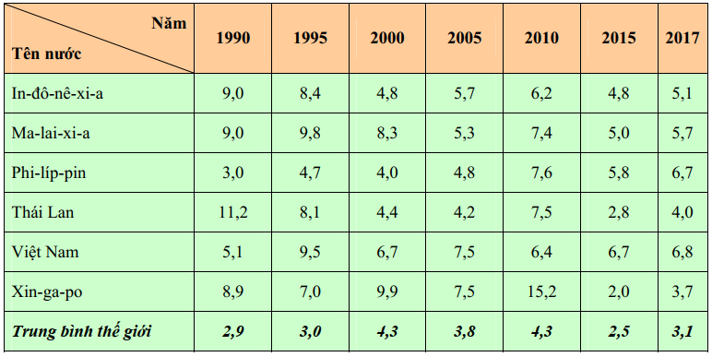
Tăng trưởng kinh tế của một số nước Đông Nam Á qua các năm (% GDP tăng trưởng so với năm trước)
Đơn vị: %

Slide 7

1. NỀN KINH TẾ CỦA CÁC NƯỚC ĐÔNG NAM Á PHÁT TRIỂN NHANH, SONG CHƯA VỮNG CHẮC
Các vấn đề về môi trường, khai thác thác tài nguyên quá mức,… cần được các nước chú trọng hơn.
Nửa đầu thế kỷ XX, hầu hết các nước Đông Nam Á là thuộc địa, nền kinh tế lạc hậu và phải cung cấp nguyên liệu cho các nước mẫu quốc.
Kinh tế của Đông Nam Á tăng trưởng chưa vững chắc, dễ bị tác động từ bên ngoài.
Năm 1997-1998, cuộc khủng hoảng tài chính làm cho suy giảm nền kinh tế các nước, sản xuất bị đình trệ.
Trong thời gian qua, Đông Nam Á đã có tốc độ tăng trưởng kinh tế khá cao: Xingapo, Malaixia.

Slide 8
2. CƠ CẤU KINH TẾ ĐANG CÓ NHỮNG THAY ĐỔI

Slide 9



Hoạt động nhóm: 6 nhóm
Yêu cầu: Hoàn thành phiếu học tập
Nhóm 1, 3, 5: Phiếu học tập 1
Nhóm 2, 4, 6: Phiếu học tập 2
Thời gian:
5 phút làm việc nhóm
2 phút trình bày sản phẩm

Slide 10
PHIẾU HỌC TẬP 1
Dựa vào kiến thức đã học và bảng 16.2 trả lời các câu hỏi sau:
1. Nền kinh tế của một nước thuộc địa sẽ có đặc điểm gì? Đặc điểm đó gây ra những hậu quả như thể nào đến kinh tế các nước Đông Nam Á.
2. Các nước Đông Nam Á đã làm gì để khôi phục nền kinh tế. Nêu các thành tựu đạt được của các nước Đông Nam Á.
3. Cho biết tỉ trọng các ngành trong tổng sản phẩm trong nước của từng quốc gia Đông Nam Á tăng giảm như thế nào?

Slide 11
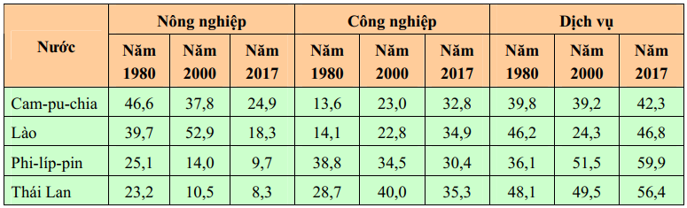
Bảng 16.2. Tỉ trọng các ngành trong tổng sản phẩm trong nước của một số nước Đông Nam Á qua các năm Đơn vị: %

Slide 12
PHIẾU HỌC TẬP 2
Dựa vào kiến thức đã học và hình 16.1 trả lời câu hỏi sau:
1. Kể tên các cây trồng vật nuôi ở Đông Nam Á, nhận xét về sự phân bố cây trồng vật nuôi ở đây và giải thích tại sao có sự phân bố đó.
2. Kể tên các ngành công nghiệp chủ yếu ở Đông Nam Á. Nhân xét về sự phân bố công nghiệp ở đây và giải thích nguyên nhân vì sao có sự phân bố đó.
3. Kể tên các trung tâm công nghiệp đa ngành của khu vực Đông Nam Á. Xác định trên lược đồ.

Slide 13
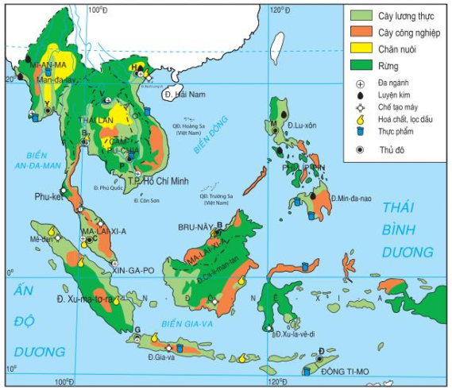

Hình 16.1. Lược đồ phân bố nông nghiệp – công nghiệp của Đông Nam Á

Slide 14
1. Nền kinh tế của các n­ước Đông Nam Á phát triển khá nhanh xong ch­ưa vững chắc
- Từ 1990-> 1996 kinh tế phát triển nhanh do:
+ Tận dụng nguồn nhân công rẻ do dân số đông
+ Tài nguyên phong phú đặc biệt là khoáng sản
+ Có nhiều nông phẩm nhiệt đới
+ Tranh thủ vốn đầu t­ư của nước ngoài có hiệu quả
- Năm 1998 tăng tr­ưởng giảm là do khủng hoảng về tài chính.
- Trong thời gian qua kinh tế Đông Nam Á có mức tăng trưởng kinh tế cao, như­ng chưa chắc.
- Việc bảo vệ môi trư­ờng chưa đ­ược quan tâm đúng mức

Slide 15
2. CƠ CẤU KINH TẾ ĐANG CÓ NHỮNG THAY ĐỔI
Hiện nay, một số số nước trong khu vực đang tiến hành CNH và đạt được những thành tựu.
Cơ cấu kinh tế của các nước trong khu vực chuyển dịch theo hướng tích cực

Slide 16
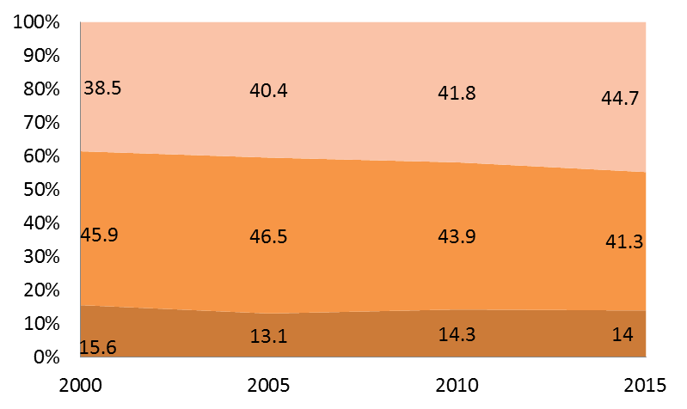
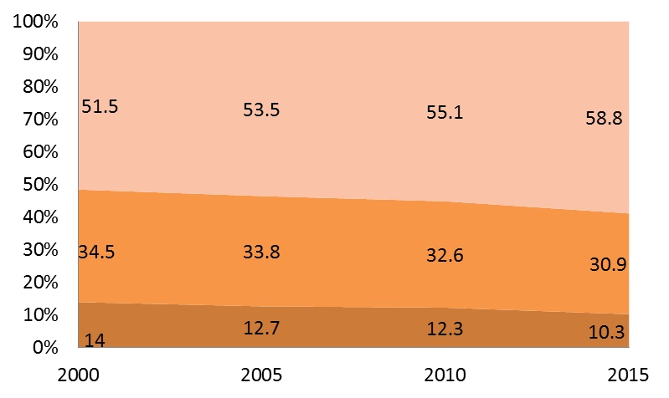
PHILIPPIN
INĐÔNÊXIA
KV III
KV III
KV II
KV II
KV I
KV I
Biểu đồ: Sự thay đổi cơ cấu GDP của Philippin và In đô nê xi a

Slide 17
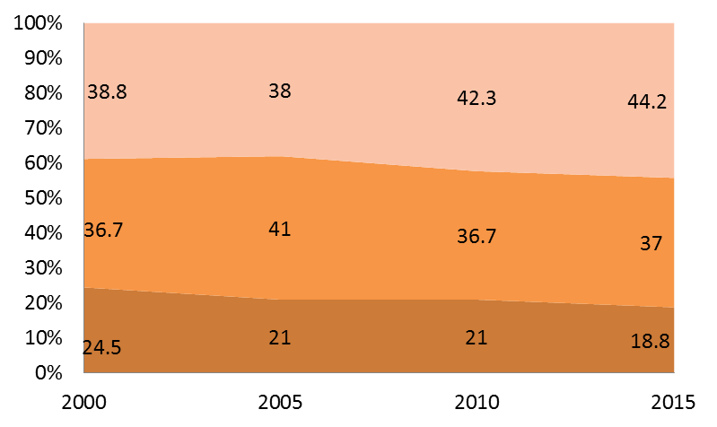
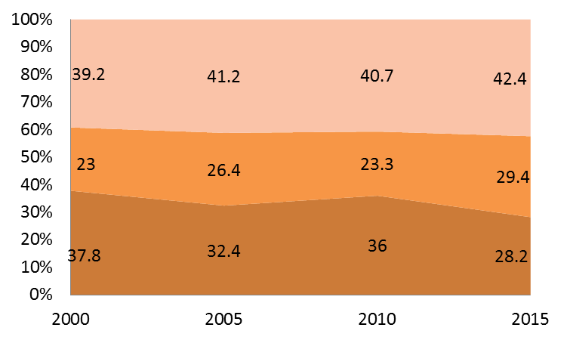
VIỆT NAM
CAMPUCHIA
KV III
KV III
KV II
KV II
KV I
KV I
Biểu đồ: Sự thay đổi cơ cấu GDP của Việt Nam và Cam – pu - chia

Slide 18
Cơ cấu GDP của Xingapo

Slide 19
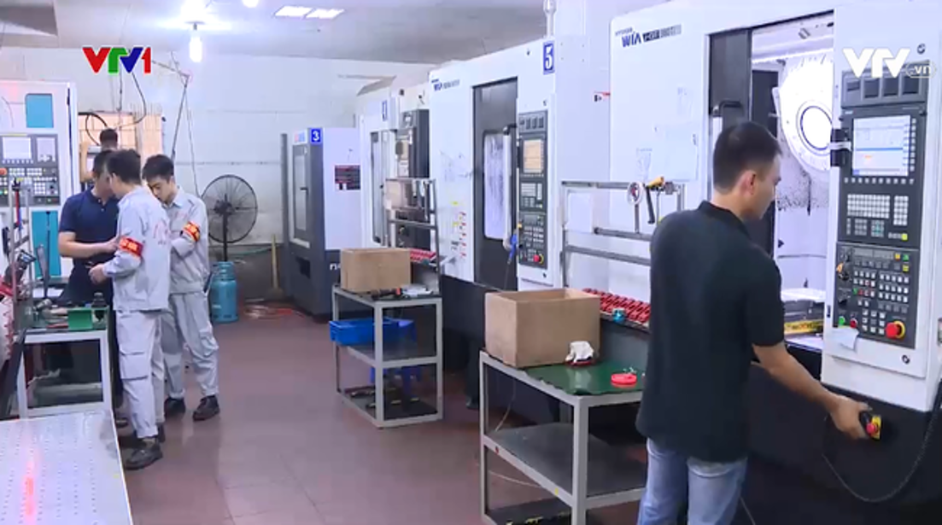
Notes:
Đào tạo nhân lực chất lượng cao

Slide 20




Sản xuất, lắp ráp ô tô, xe máy, thiết bị điện tử
Công nghiệp nhẹ
Các ngành công nghiệp
Khai khoáng
Điện lực

Slide 21
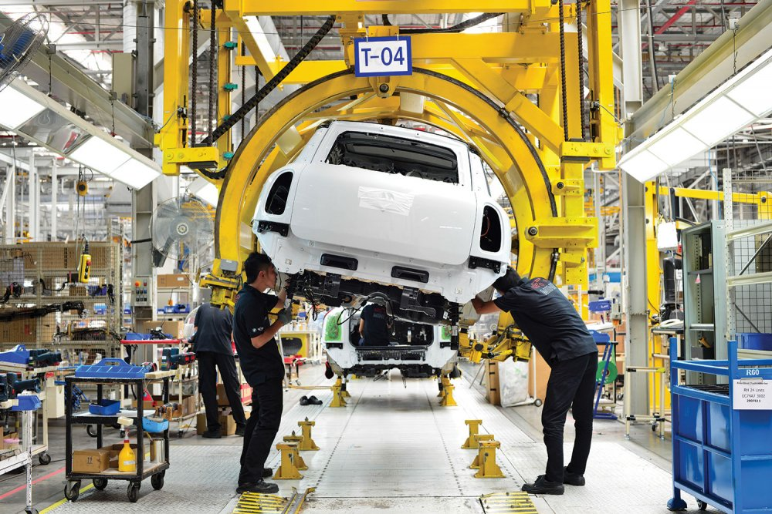

Malaysia nỗ lực xây thương hiệu ô tô nội địa với Proton và Perodua
Thái Lan hướng đến trở thành trung tâm gia công, lắp ráp ô tô của Đông Nam Á

Slide 22

VinFast là thương hiệu ô tô nội địa đầu tiên của Việt Nam gây tiếng vang lớn trên thế giới

Slide 23
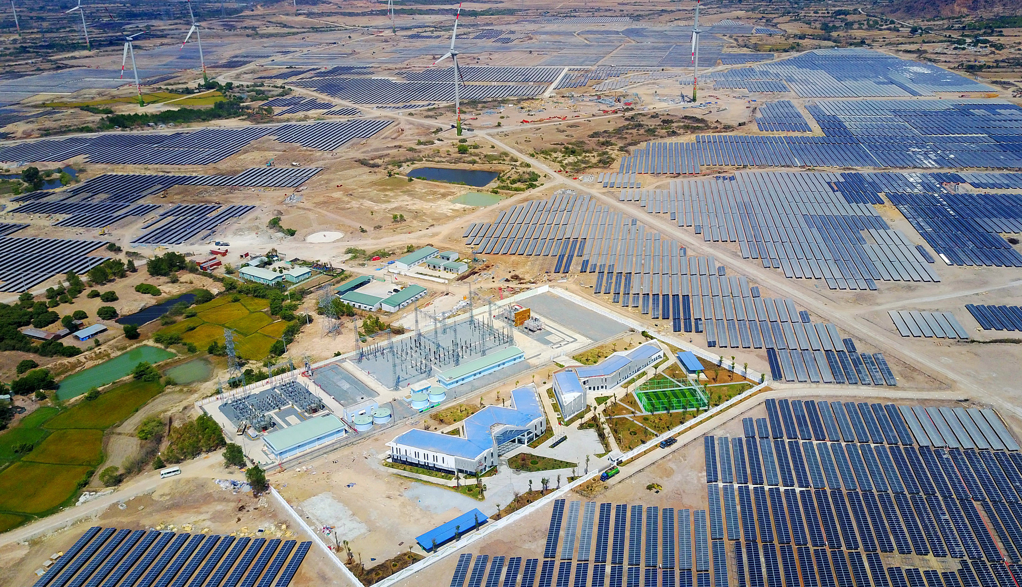
Nhà máy điện mặt trời lớn nhất Đông Nam Á

Slide 24
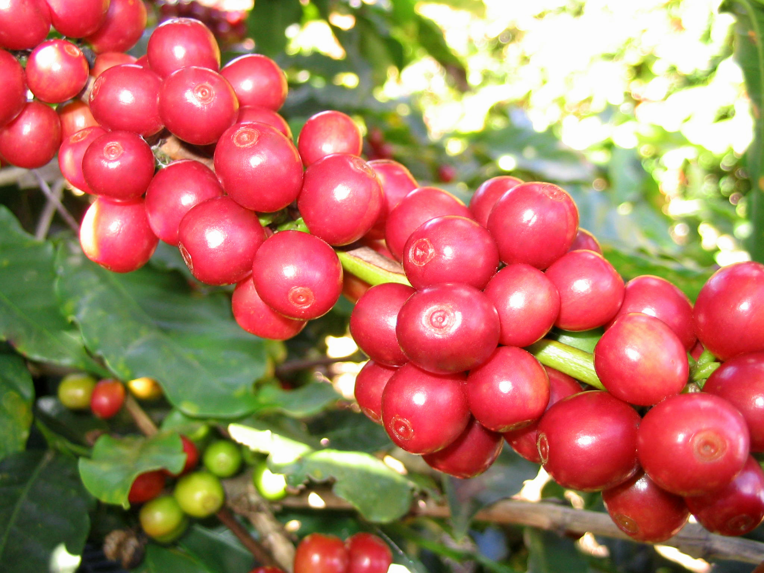

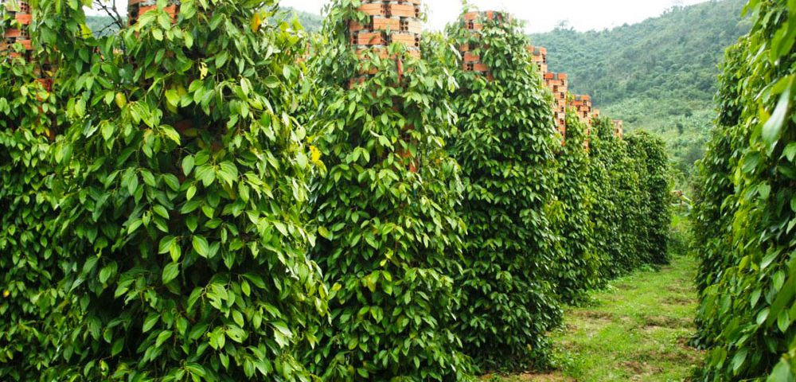
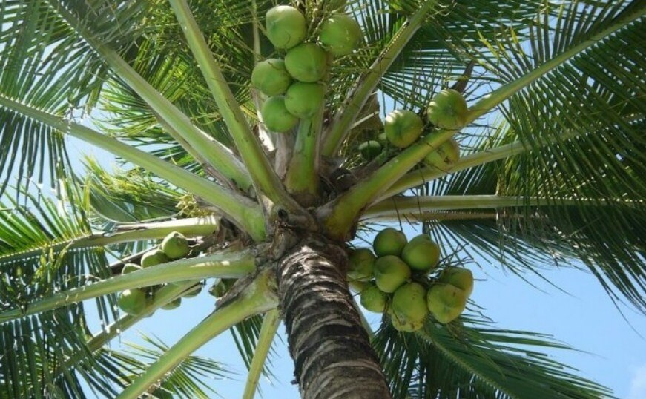
Cây Cà phê
Cây Cao su
Cây Hồ tiêu
Cây Dừa

Slide 25
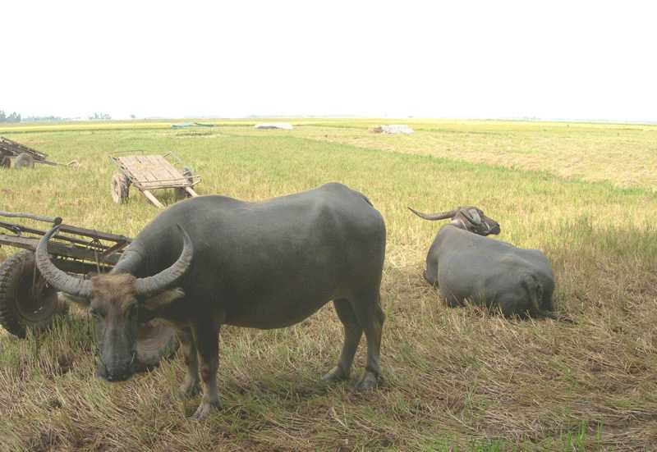
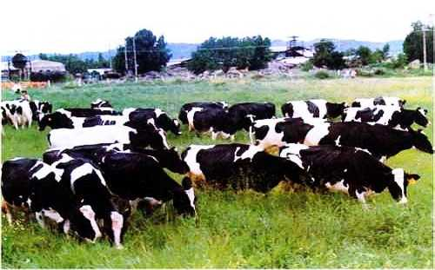
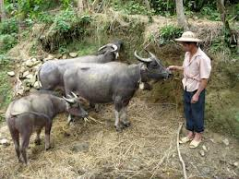
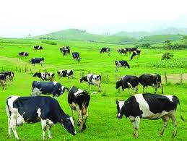
Trâu, bò nuôi nhiều ở Mianma, Indonesia, Thái Lan và Việt Nam.

Slide 26
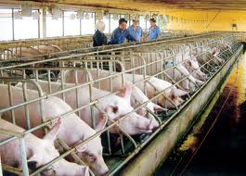
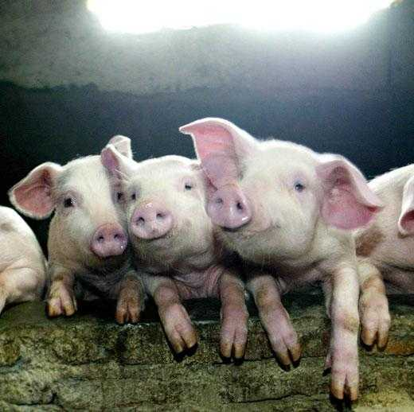
Lợn được nuôi nhiều ở Việt Nam, Thái Lan, Philippin, Indonesia

Slide 27
2. Cơ cấu kinh tế đang có những thay đổi
- Các n­ước Đông Nam Á đang có sự chuyển dịch cơ cấu kinh tế theo h­ướng đấy mạnh quá trình công nghiệp hóaá( giảm nông nghiệp, tăng dịch vụ và công nghiệp)
- Nông nghiệp: Trồng nhiều lúa gạo, cây công nghiệp nhiệt đới tập trung ở đồng bằng châu thổ, ven biển, trên cao nguyên
- Công nghiệp: khai thác khoáng sản, kuyện kim, chế tạo máy, hoá chất, thực phẩm... tập trung chủ yếu ở các đồng bằng, ven biển.

Slide 28


LUYỆN TẬP

Slide 29

Câu 1: Đặc điểm nền kinh tế các nước Đông Nam Á nửa đầu thế kỉ XX là:
A. Nền kinh tế lạc hậu.
B. Phát triển toàn diện.
C. Phát triển khá nhanh, vững chắc.
D. Tốc độ công nghiệp hóa cao.

Slide 30
Câu 2: Ngành kinh tế đang có xu hướng giảm dần tỉ trọng trong cơ cấu kinh tế của các quốc gia Đông Nam Á đó là?
A. Dịch vụ.
B. Xây dựng
C. Nông nghiệp
D. Công nghiệp

Slide 31
Câu 3: Các nước Đông Nam Á đang thực hiện quá trình kinh tế nào?
A. Toàn cầu hóa.
B. Điện khí hóa.
C. Tự động hóa.
D. Công nghiệp hóa.

Slide 32
Câu 4: Điều kiện không phải là thuận lợi để phát triển kinh tế của khu vực Đông Nam Á là?
A. Nhân công dồi dào.
B. Giàu tài nguyên thiên nhiên.
C. Thường xuyên xảy ra thiên tai.
D. Tranh thủ được vốn nước ngoài.

Slide 33
Câu 5: Trong phát triển kinh tế, các quốc gia Đông Nam Á cần quan tâm đến vấn đề?
A. Giải quyết nguồn lao động.
B. Tìm kiếm thị trường mới.
C. Khai thác triệt để tài nguyên
D. Bảo vệ môi trường

Slide 34
Câu 6: Đâu không phải là mặt hàng xuất khẩu chủ lực của các nước Đông Nam Á?
A. Lương thực, thực phẩm.
B. Hàng tiêu dùng (dệt may, gia dày..)
C. Hàng điện tử.
D. Máy móc, thiết bị sản xuất hiện đại.

Slide 35
Câu 7: Công nghiệp thực phẩm có mặt ở hầu hết các quốc gia Đông Nam Á, chủ yếu nhờ
A. nguồn lao động dồi dào, giá rẻ.
B. khoa học kĩ thuật phát triển, nhiều máy móc hiện đại.
C. nguồn nguyên liệu từ nông – lâm – thủy sản dồi dào.
D. thị trường tiêu thụ rộng lớn.

Slide 36
Câu 8: Nền kinh tế các nước Đông Nam Á phát triển khá nhanh song chưa vững chắc, nguyên nhân chủ yếu không phải do:
A. Ảnh hưởng của cuộc khủng hoảng kinh tế tài chính châu Á.
B. Chưa áp dụng được công nghệ hiện đại trong các ngành sản xuất.
C. Vấn đề môi trường chưa được quan tâm đúng mức.
D. Tài nguyên thiên nhiên hạn chế, đặc biệt cho phát triển công nghiệp.

